Slide 1



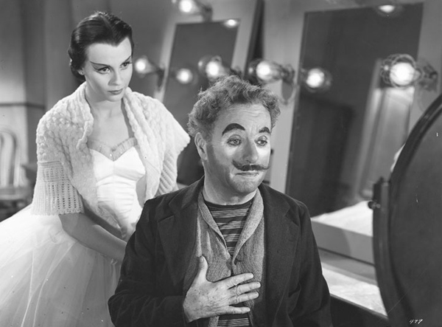
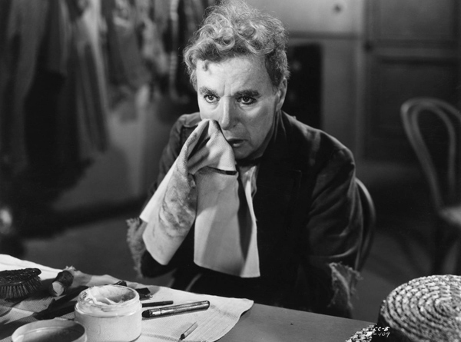
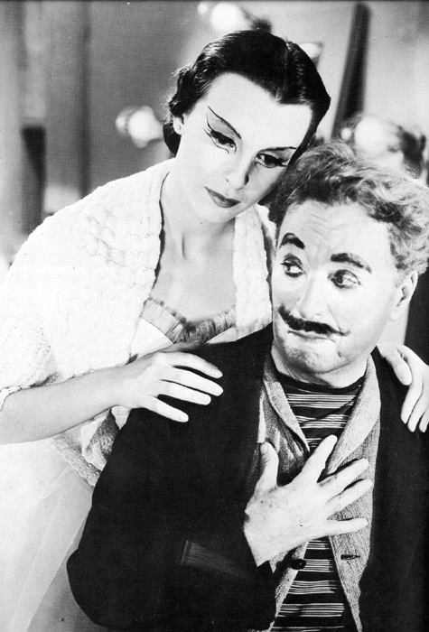

Slide 2
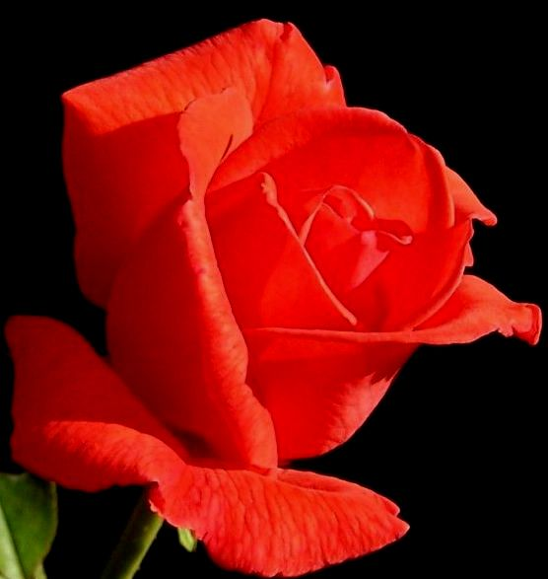
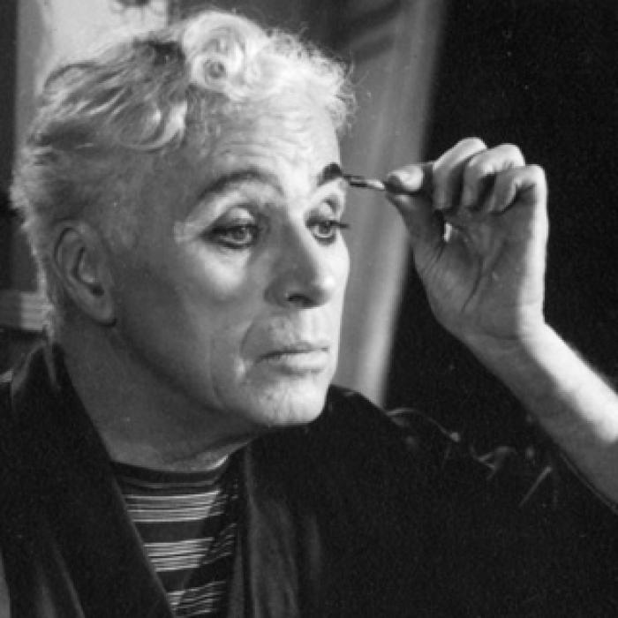
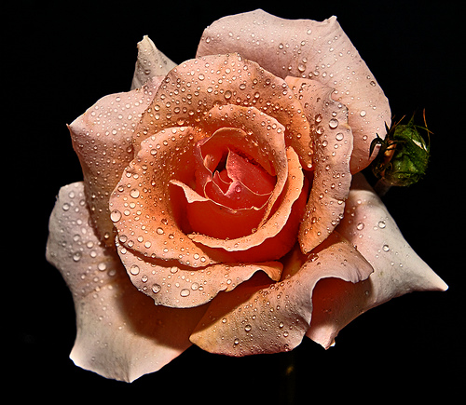
Tu, llegaste a mi, cuando me voy
eres luz de abril, yo tarde gris.

Slide 3
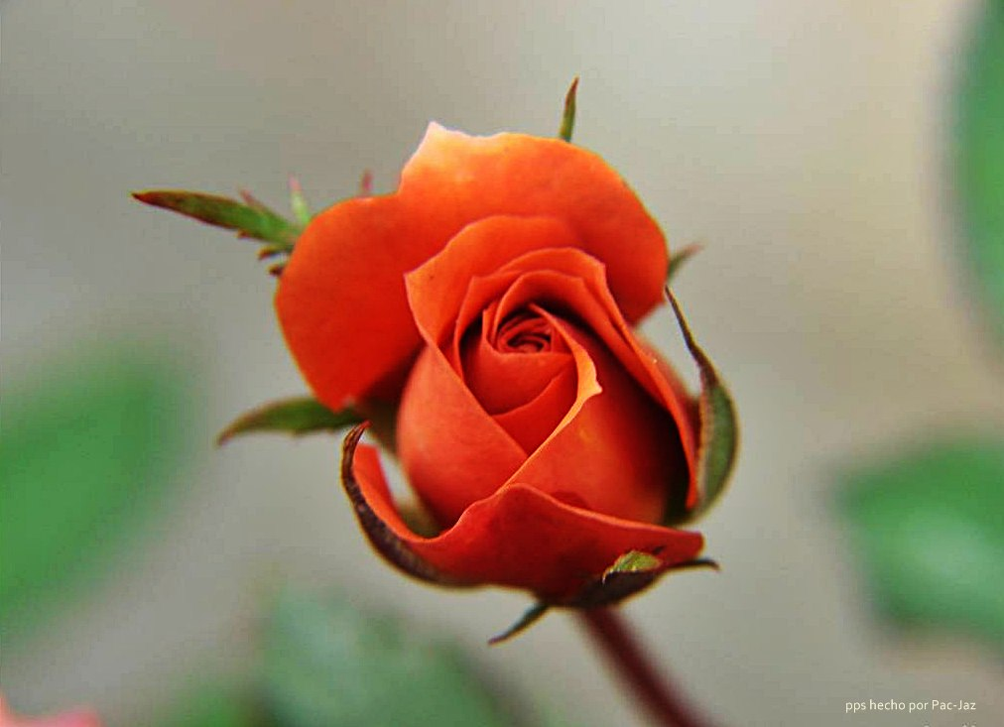
Eres juventud, amor, calor, fulgor de sol, trajiste a mí, tu juventud, cuando me voy.

Slide 4
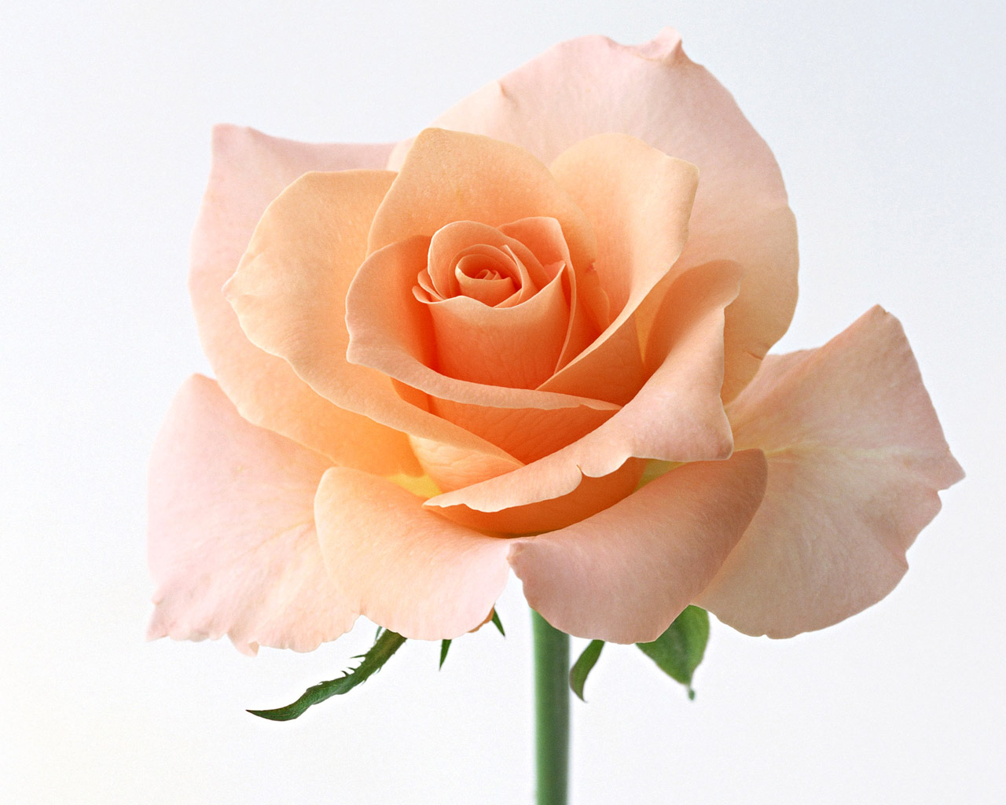
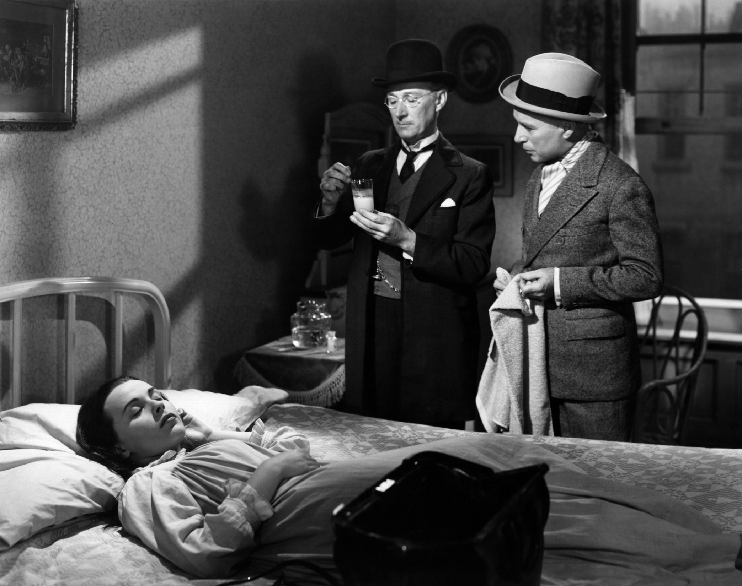
Entre Candilejas, te adoré
entre Candilejas, yo te amé.
La felicidad que diste a mi vivir, se fué no volverá, nunca jamás,
lo sé muy bien.

Slide 5
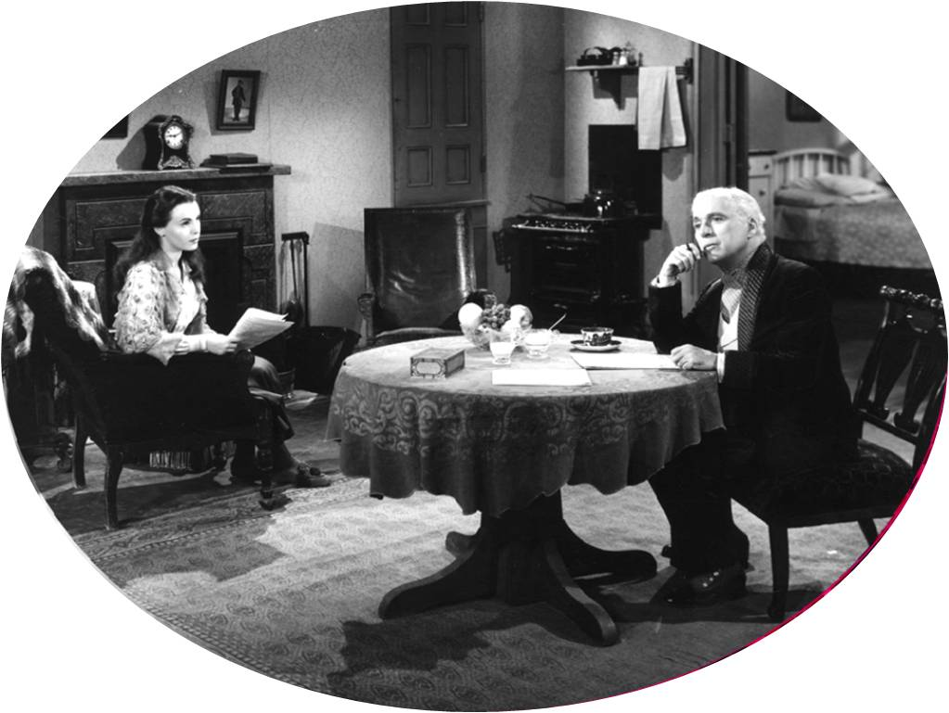
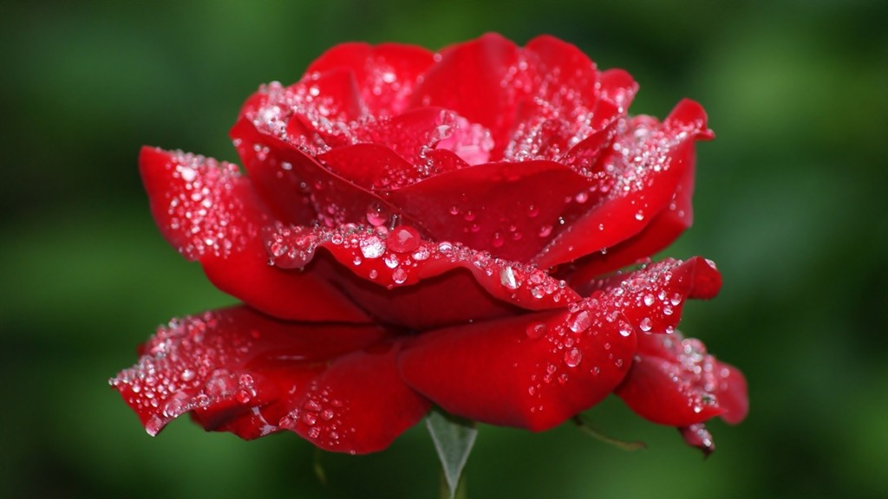
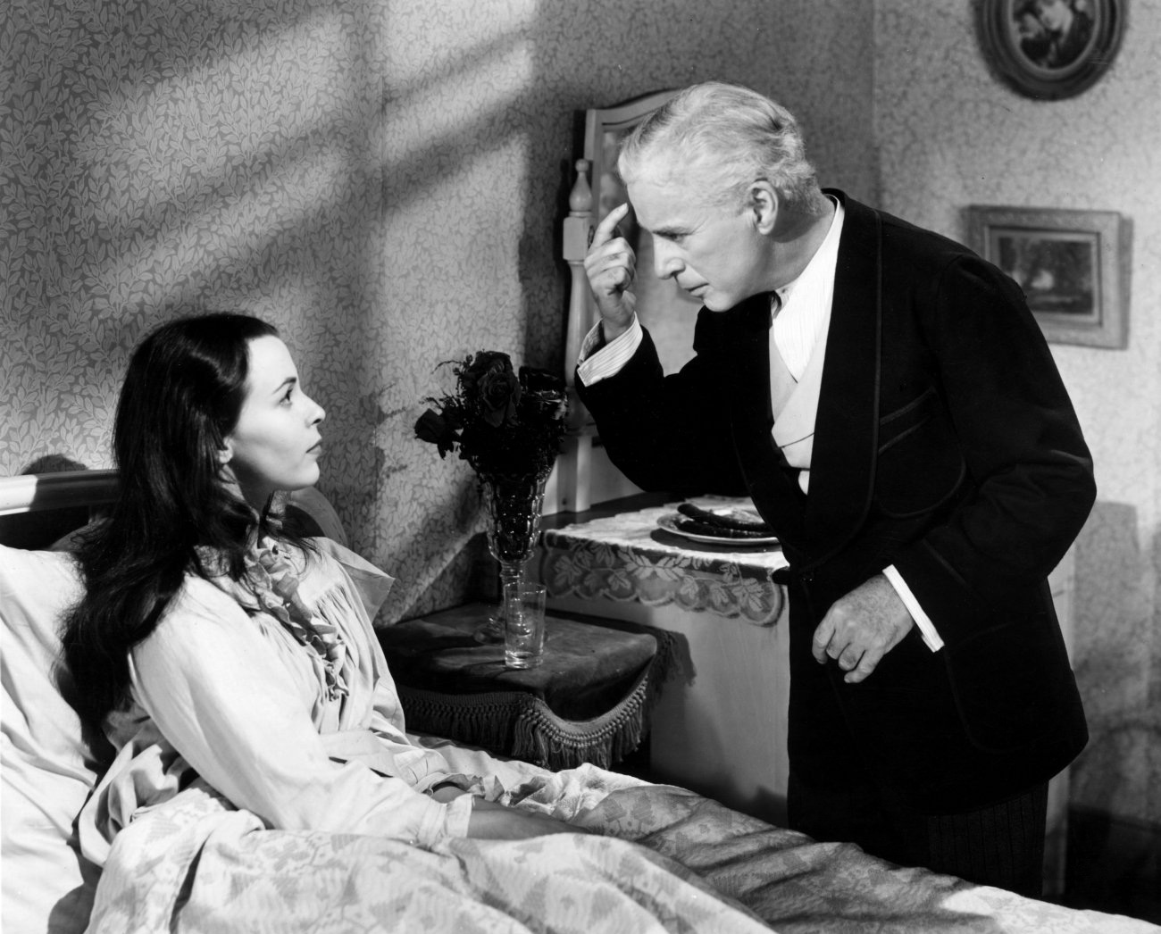

Slide 6
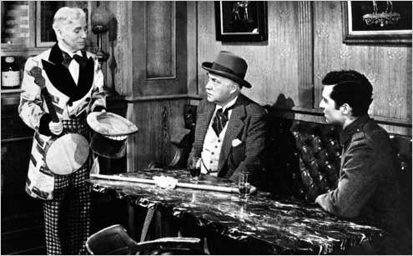
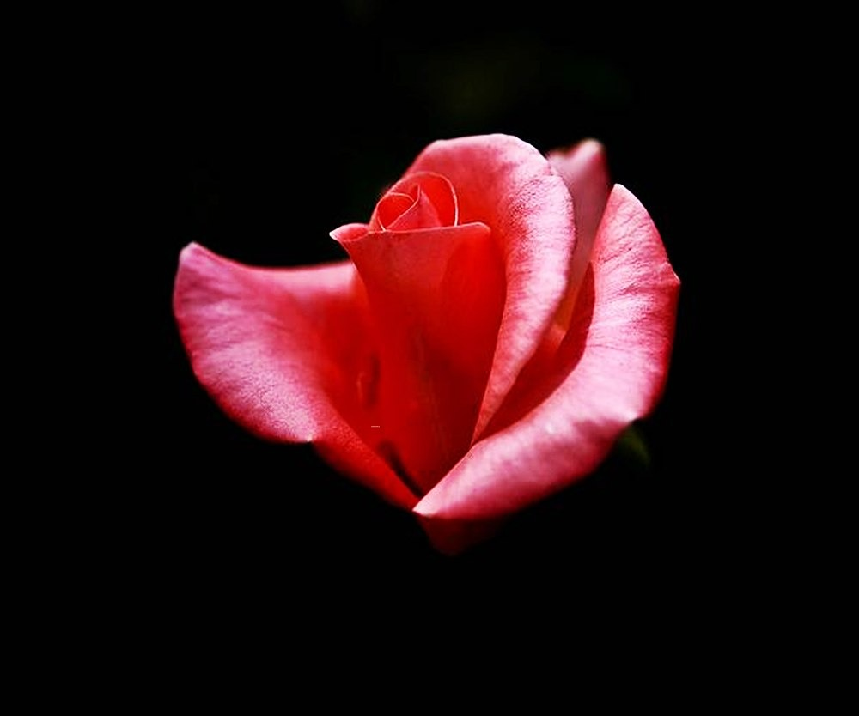

Slide 7
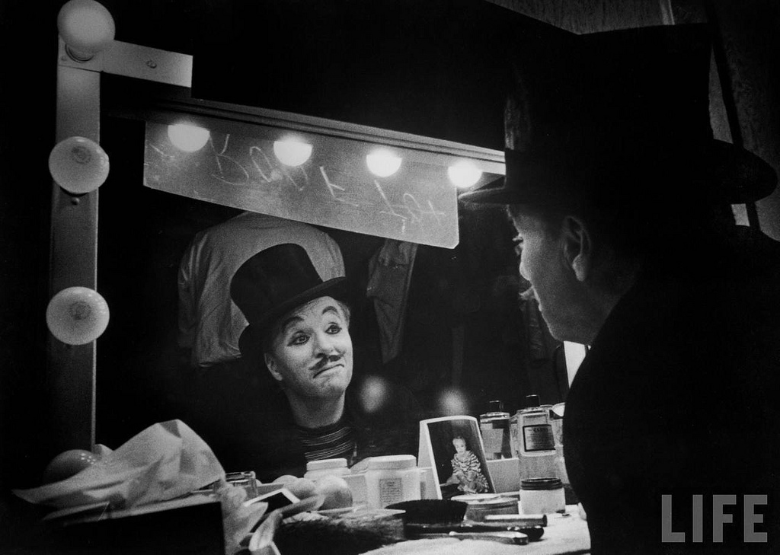
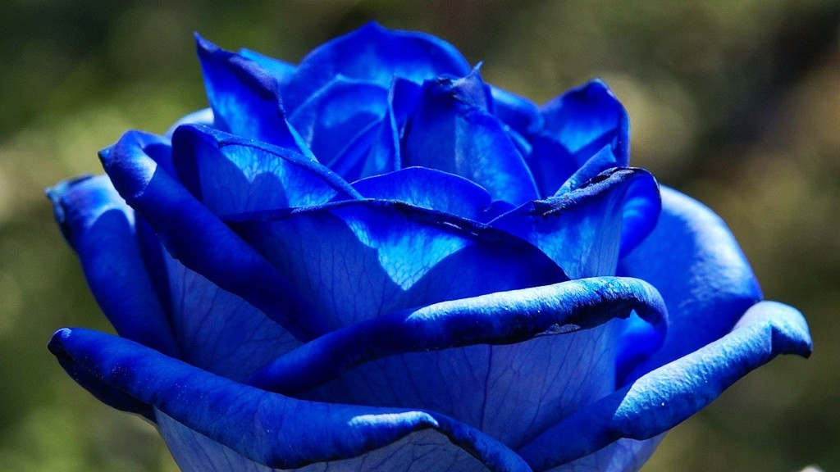
Tu llegaste a mí, cuando me voy
eres luz de abril, yo tarde gris

Slide 8
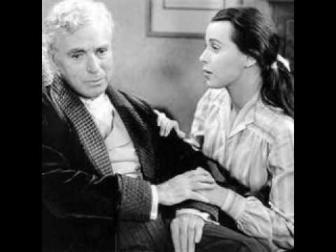
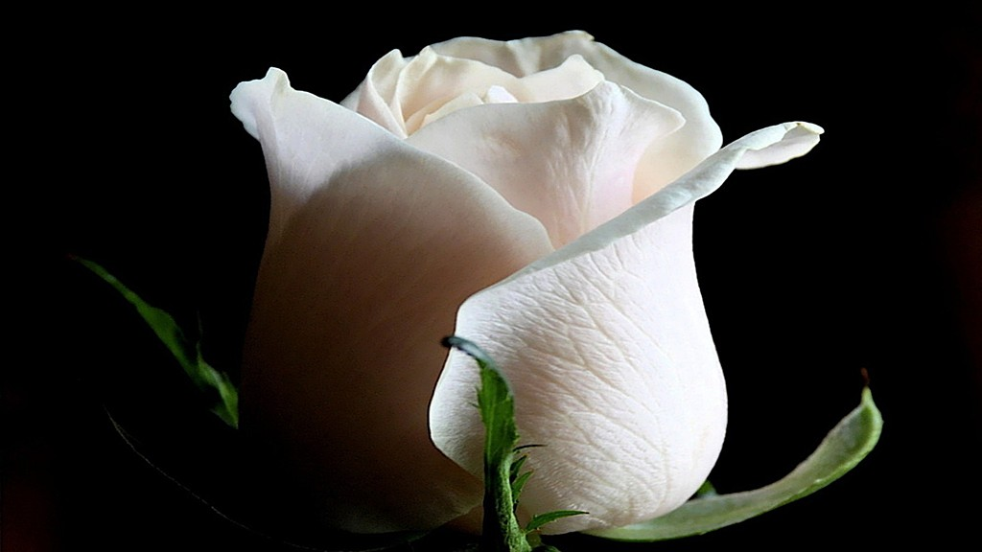
Eres juventud, amor, calor, fulgor de sol, trajiste a mí, tu juventud, cuando me voy.

Slide 9

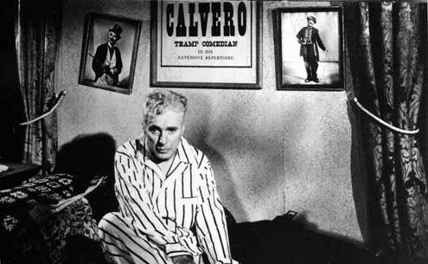
Entre candilejas te adoré
entre candilejas yo te amé la felicidad que diste a mi vivir se fue; no volverá, nunca jamás lo sé muy bien.

Slide 10
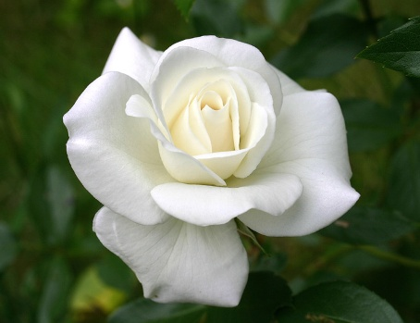


Slide 11



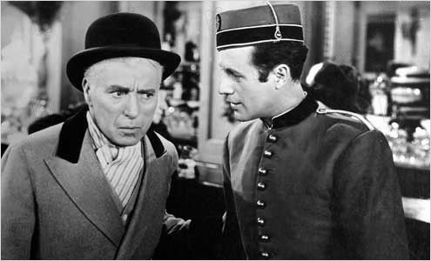
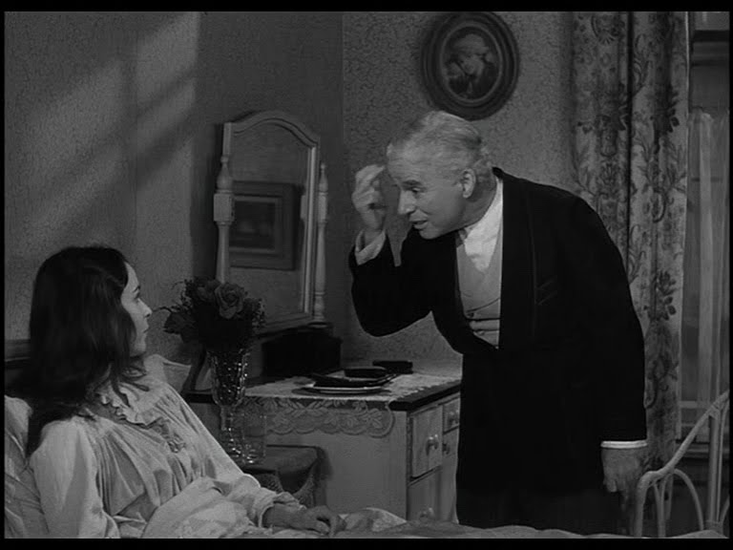

Francisco del Olmo-Jazmín

Slide 12



Accede a la sección que desees desde aquí:
Propia Creación
De la Red
Dedicatorias | Eróticos | Fechas Especiales
Graciosos | Historia y Arte | Lugares
Naturaleza y Ciencias | Política | Reflexión
Salud | Románticos | Religiosos
Dedicatorias | Eróticos | Fechas Especiales
Graciosos | Historia y Arte | Lugares
Naturaleza y Ciencias | Política | Reflexión
Salud | Románticos | Religiosos
Si deseas recibir pps periódicamente en tu correo electrónico subscríbete aquí:

